Slide 1


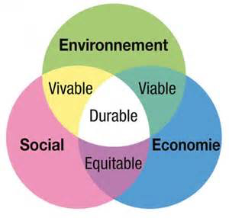

LE SYNDICALISME FACE AU DÉVELOPPEMENT DURABLE ET LA RSE.
RSE
DD

Slide 2
LE SYNDICALISME FACE AU DÉVELOPPEMENT DURABLE ET LA RSE.
Historique du Développement Durable
Le Rapport Brundtland
Dates Importantes
Genèse de la RSE
L’Action Syndicale
Conclusion

Slide 3

LE SYNDICALISME FACE AU DÉVELOPPEMENT DURABLE ET LA RSE.
Historique du Développement Durable

Slide 4
LE SYNDICALISME FACE AU DÉVELOPPEMENT DURABLE ET LA RSE.
La réflexion sur la relation entre activités humaines et écosystèmes n’est pas récente : elle était déjà présente dans les philosophies grecques et romaines. Mais ce n’est que dans la deuxième partie du XXe siècle qu’elle trouve un début de réponse systématique, pour finalement se traduire au travers du concept de développement durable, progressivement construit au cours des trois dernières décennies du siècle.

Slide 5
LE SYNDICALISME FACE AU DÉVELOPPEMENT DURABLE ET LA RSE.
Dés 1951, l’UICN (Union Internationale pour la Conservation de la Nature) publie le premier Rapport sur l’Etat de l’Environnement dans le Monde,*
Les années 60 ayant été marqués par l’âpre constat que les activités économiques génèrent des atteintes à l'environnement (déchets, fumées d'usine, pollutions des cours d'eau, etc.), le Club de Rome dénonça en 1970 (Halte à la croissance)*
Notes:
1- UICN : 1 Rapport précurseur dans sa recherche de réconciliation entre économie et écologie.
2- Le Club de Rome dénonce le danger que représente une croissance économique et démographique exponentielle du point de vue de l'épuisement des ressources (énergie, eau, sols), de la pollution et de la surexploitation des systèmes naturels. A l’époque, la croissance zéro sont prônés, le développement économique et la protection de l'environnement sont présentés comme antinomiques.

Slide 6
LE SYNDICALISME FACE AU DÉVELOPPEMENT DURABLE ET LA RSE
A la veille de la Conférence des Nations Unies sur l’Environnement humain de Stockholm (1972), le réexamen des liens entre environnement et développement animé par Maurice Strong, son organisateur, permet d’introduire un modèle de développement économique compatible avec l’équité sociale et la prudence écologique, qui serait basé sur la satisfaction des besoins plutôt que sur une augmentation incontrôlée de l’offre. Le concept d’écodéveloppement est né.*
Notes:
1 - Le concept d’écodéveloppement est né, repris par le français Ignacy Sachs, qui y voit le moyen de réconcilier le développement humain et l'environnement, indissociables l'une de l'autre, et qui affirme la nécessité de remettre en cause les modes de développement du Nord et du Sud, générateurs de pauvreté et de dégradations environnementales.

Slide 7
LE SYNDICALISME FACE AU DÉVELOPPEMENT DURABLE ET LA RSE.
Les années 80 permettent au public de découvrir l'existence de pollutions dépassant les frontières, et de dérèglements globaux, tels que le " trou " dans la couche d'ozone, les pluies acides, la désertification, l'effet de serre, la déforestation.
En 1987, la publication du rapport Notre Avenir à tous de la Commission Mondiale sur l’Environnement et le Développement (Commission dite Brundtland, du nom de Mme Gro Harlem Brundtland qui l’a présidée)

Slide 8

LE SYNDICALISME FACE AU DÉVELOPPEMENT DURABLE ET LA RSE.
Le Rapport Brundtland
Notre Avenir à tous

Slide 9
Une vision intergénérationnelle du développement DURABLE.
Le rapport BRUNDTLANT (président au sein de l’ONU de la commission mondiale sur l’environnement et le développement de 1983 à 1986) donne une définition du développement durable qui fera référence.
En effet, elle part d’une vision intergénérationnelle en définissant le développement durable de la façon suivante :

Slide 10
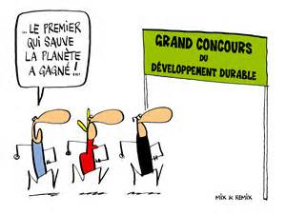
Une vision intergénérationnelle du développement DURABLE.
«C’est la capacité à répondre aux besoins de générations présentes sans compromettre celle des générations futures à satisfaire les leurs ».

Slide 11
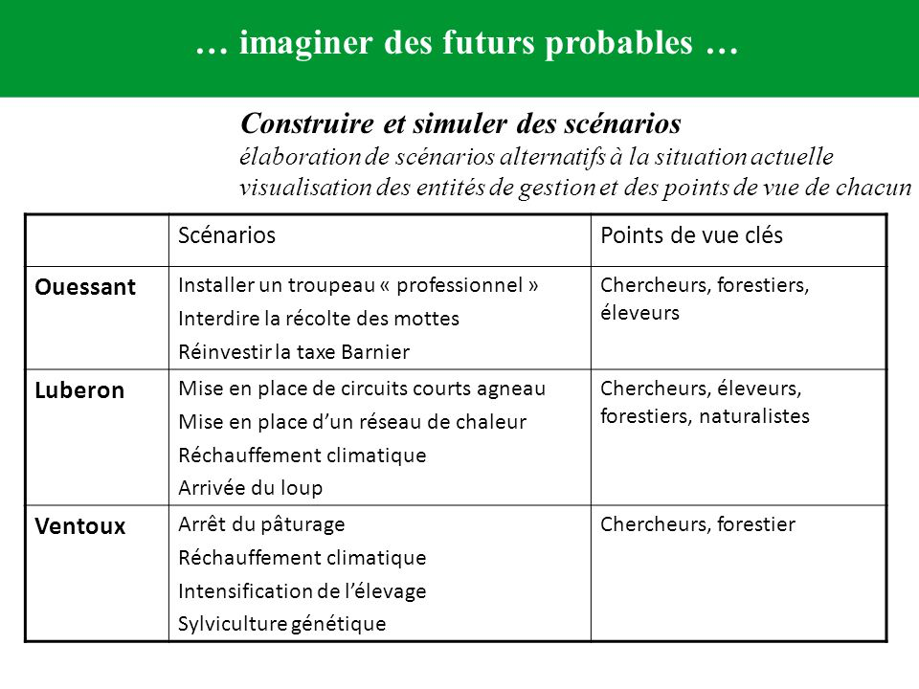
Une vision intergénérationnelle du développement DURABLE.
Cette définition a pour corollaire un allongement de l’unité de temps ; il ne s’agit plus de raisonner ou d’agir à trois ou cinq ans mais d’appréhender les conséquences de nos actes dans 25 ou 40 ans.

Slide 12
Une vision intergénérationnelle du développement DURABLE.
Cela provoque une rupture forte dans notre façon de penser car nous avons naturellement une préférence pour le présent et nous ne tenons pas spontanément compte d’un futur aussi éloigné.

Slide 13


Le développement durable élargit la notion de capital.

Slide 14
Le développement durable élargit la notion de capital.
Le rapport BRUNDTLAND identifie trois dimensions qui doivent être intégrées dans toute démarche de développement durable :
*L’économique.
*l’environnemental.
*le social.

Slide 15

Le développement durable élargit la notion de capital.
Concrètement cela signifie que pour être soutenable dans le temps, le développement d’une société implique l’élargissement des trois dimensions du stock de capital :

Slide 16

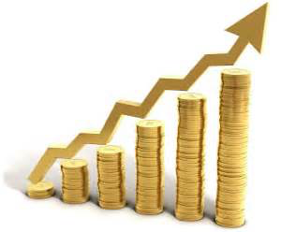
Le développement durable élargit la notion de capital.
le capital économique classique.

Slide 17
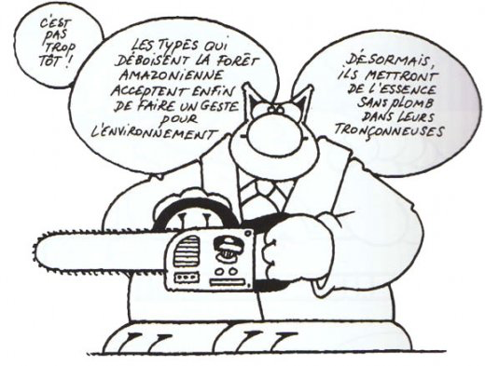

Le développement durable élargit la notion de capital.
Le capital écologique composé des ressources naturelles dont hérite une génération.

Slide 18

Le développement durable élargit la notion de capital.
Le capital d’équité sociale qui dépend notamment de l’accès aux richesses et de leur mode de répartition.

Slide 19
Le développement durable élargit la notion de capital.
Les trois dimensions du développement durable introduites par le rapport BRUNDTLAND sont visualisées par trois anneaux qui s’entrecroisent.
Dans un monde idéal, l’intersection entre les trois aires figure la convergence parfaite entre l’économique, l’écologique et le social.

Slide 20
SCHÉMA DU DÉVELOPPEMENT DURABLE
La stratégie de développement durable vise à élargir cette zone d’intersection

Slide 21
Le développement durable élargit la notion de capital.
Mais dans la pratique la prise en compte des exigences du développement durable met le décideur face à de nouveaux dilemmes du fait des concurrences qui apparaissent entre 3 objectifs :

Slide 22


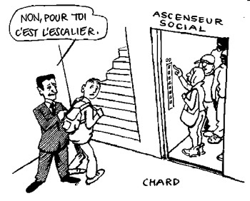
Le développement durable élargit la notion de capital.
objectifs
de
croissance
économique.
objectifs
de
protection
de l’écologie.
objectifs
d’équité sociale.

Slide 24
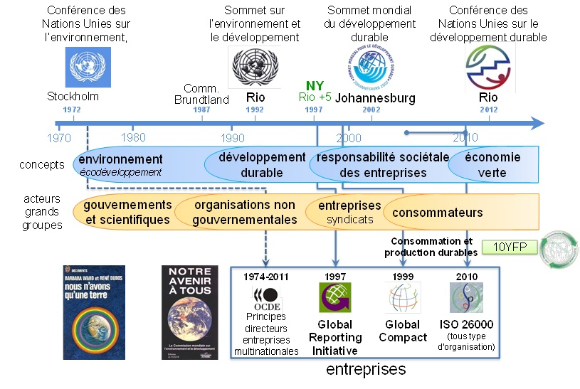
LE SYNDICALISME FACE AU DÉVELOPPEMENT DURABLE ET LA RSE.

Slide 25
La gouvernance des entreprises

Slide 26
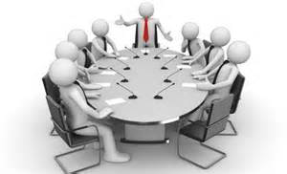
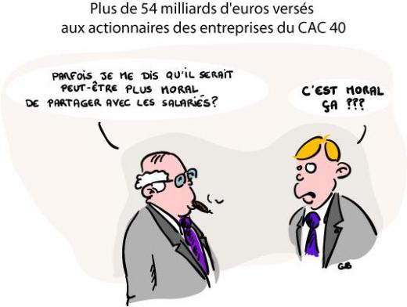
La gouvernance des entreprises
Définition.
L’expression la « gouvernance des entreprises » décrit l’organisation des rapports entre les dirigeants de l’entreprise et leurs actionnaires.

Slide 27
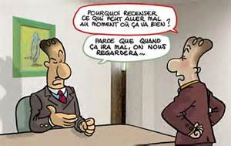
La gouvernance des entreprises
Pour que cette gouvernance fonctionne, il faut que les actionnaires mettent en place un système de contrat et d’incitation pour que les managers de l’entreprise agissent bien en fonction des intérêts des propriétaires de la firme.

Slide 28

Les implications de la gouvernance dans le développement durable.
Sous la pression de la société civile, le développement durable s’intègre dans la gouvernance des entreprises sous plusieurs axes:

Slide 29
Les implications de la gouvernance dans le développement durable.
la pression des actionnaires ou sociétaires sur des résolutions portant sur les responsabilités sociales et environnementales du management et sur la transparence des organes décisionnaires.

Slide 30
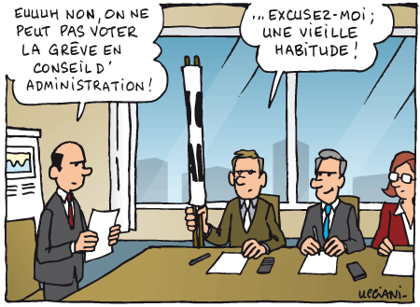
Les implications de la gouvernance dans le développement durable.
L’existence de comités internes au conseil surveillant la qualité du reporting sociétal de l’entreprise vis à vis des actionnaires et des autres parties prenantes.

Slide 31
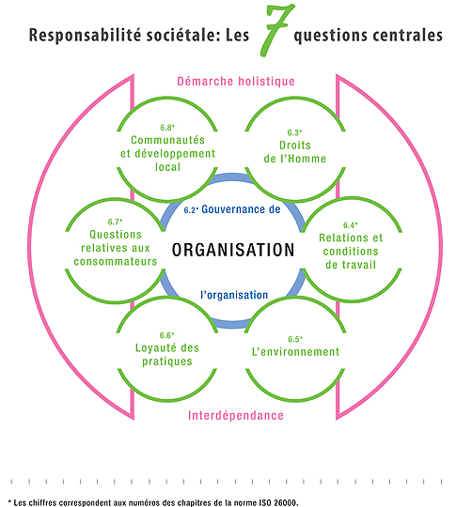
Les implications de la gouvernance dans le développement durable.
L’existence d’une valeur sociétale de l’entreprise avec l’intégration des critères RSE dans la part variable des dirigeants.

Slide 32
L’Action Syndicale FACE À LA RSE :
IV. La genèse de la RSE.

Slide 33
L’Action Syndicale : le constat
La société de production a changé et la séparation des mondes économique, social, culturel, politique, ou encore privé et public, est moins que jamais une réalité contemporaine.

Slide 34
L’Action Syndicale : le constat
Au dialogue bilatéral patrons-salariés s’est substitué la nécessité de prise en considération d’un ensemble beaucoup plus vaste et complexe de parties prenantes qui viennent remettre en question les structures traditionnelles du dialogue (ou de la lutte) social(e).

Slide 35
L’Action Syndicale : le constat
En effet, les modèles traditionnels du dialogue social semblent de plus en plus fréquemment à bout de souffle, les syndicats représentant de moins en moins les aspirations complexes de leurs salariés.
On pourrait d’ailleurs tenir le même raisonnement sur bien d’autres institutions (citoyens-partis politiques, croyants-institutions religieuses, élèves-institutions d’enseignement, etc.).

Slide 36
L’Action Syndicale FACE À LA RSE :
V . POSITIONS DE LA CFDT FACE AU DD ET À LA RSE.

Slide 37


L’Action Syndicale : position de la CFDT
Les syndicats constituent une partie prenante interne incontournable de l’entreprise.
Le développement durable les conduit à intégrer de nouveaux volets dans leur rôle de défense des salariés.

Slide 38
L’Action Syndicale : position de la CFDT
La montée de la préoccupation environnementale est un nouveau défi pour le mouvement syndical qui a longtemps laissé le champ libre à d’autres acteurs de la société civile (Associations ou ONG environnementales)

Slide 39
L’Action Syndicale : position de la CFDT
Pour contribuer plus efficacement au développement durable, l’action syndicale doit s’enrichir dans le domaine social. La capacité d’une société à insérer et valoriser des personnes d’horizons sociaux, culturels, religieux différents contribue à la pérennité du développement.

Slide 40
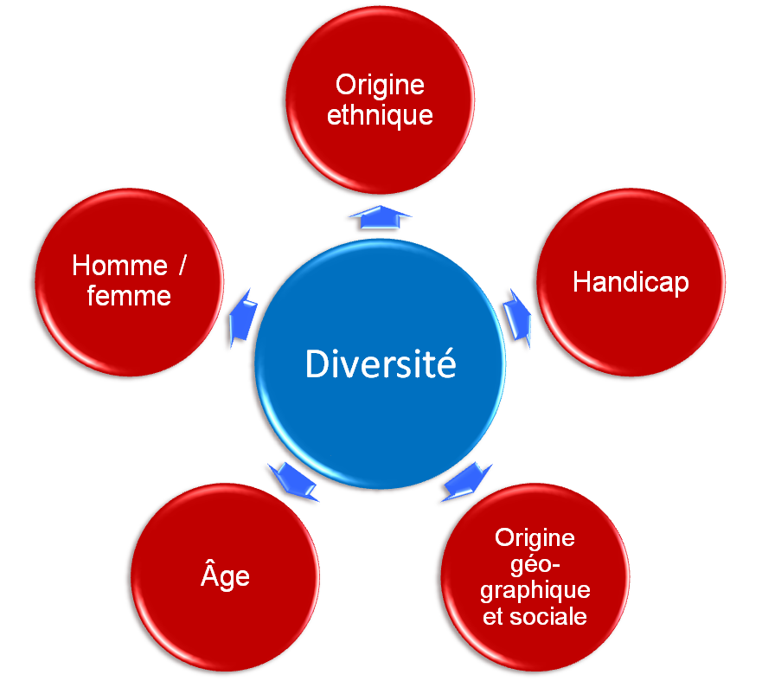

L’Action Syndicale : position de la CFDT
La CFDT est un partenaire incontournable de telles actions en faveurs de la diversité dans l’entreprise.

Slide 41
Conclusion :
Ont trouve une quantité pléthorique de sites, d’articles, d’études, de prestataires sur le DD et la RSE, pour vous aider, vous guider, nous vous invitons à vous exprimez, sur la mise en œuvre de la RSE dans votre entreprise.
Quelle est votre implication ?
Avez vous une idée ou un projet à nous soumettre ?
N’hésitez pas à contacter Nathalie à URI via le site qui nous les transmettra.

